Slide 1
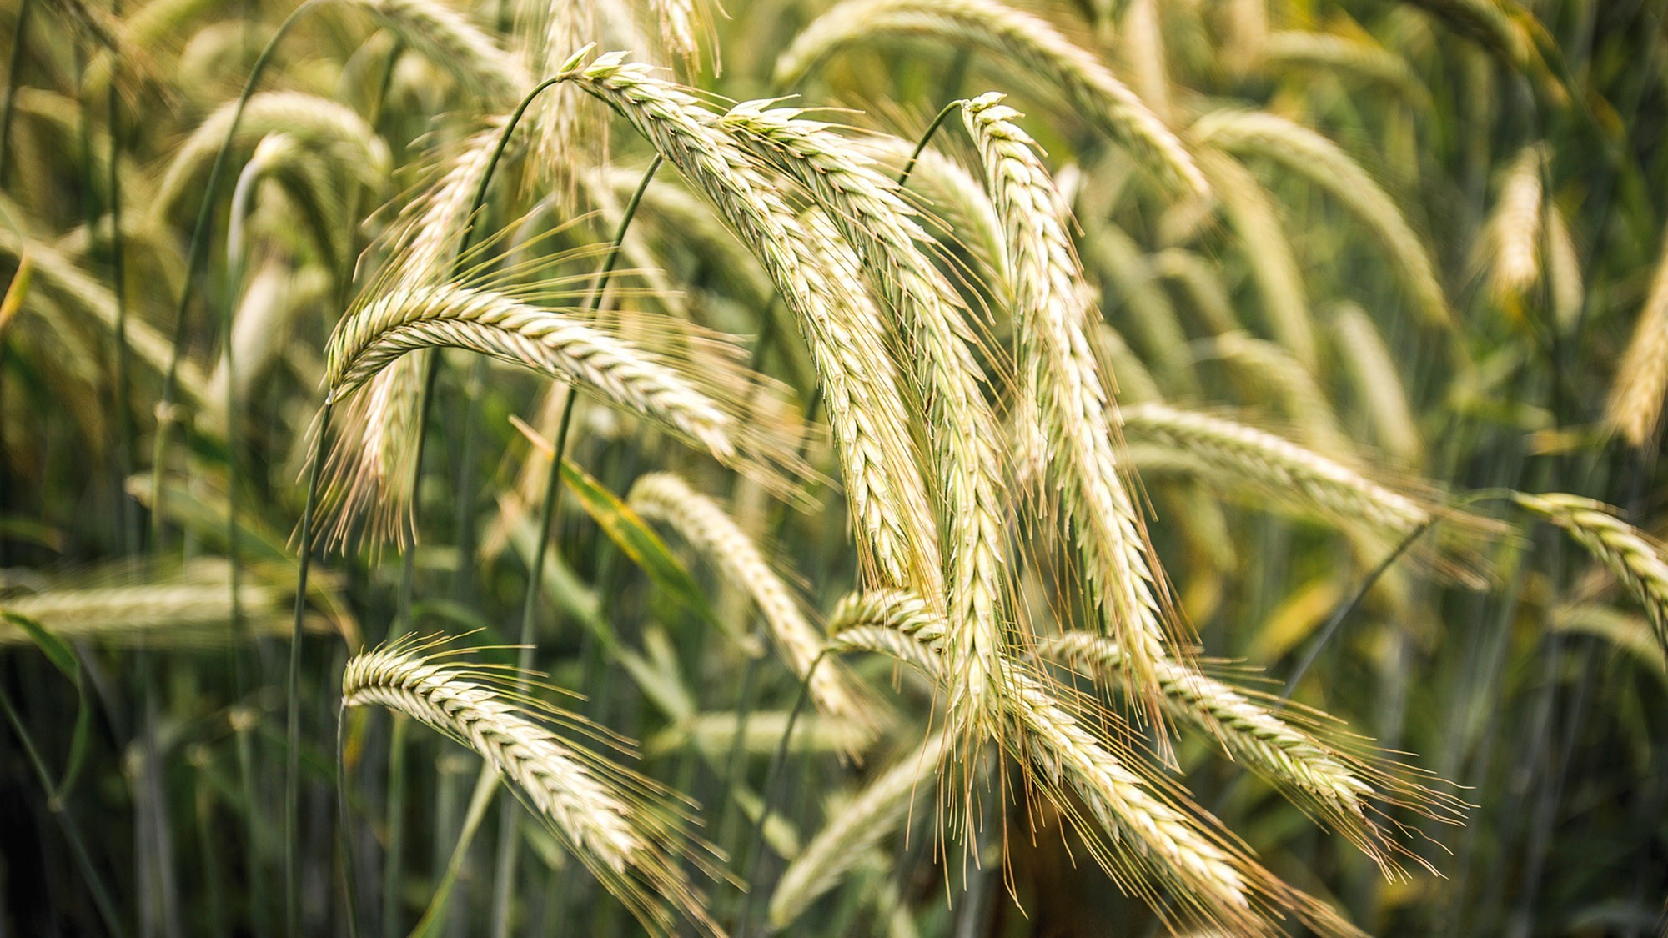
Выводы
Технология:
Планирование
Расчет
Исполнение
Контроль
Использование гибридной ржи КВС на корм.

Slide 2
Рад нашей встрече!
Богданов Виталий Сергеевич
Представитель компании КВС в Сибири.
До КВС, специализировался по дробному питанию растений: пшеница, ячмень, масличный рапс, гибридная рожь, горох и соя.
Телефон: +7 (913) 724-56-99
Почта:vitaliy.bogdanov@kws.com

Slide 3
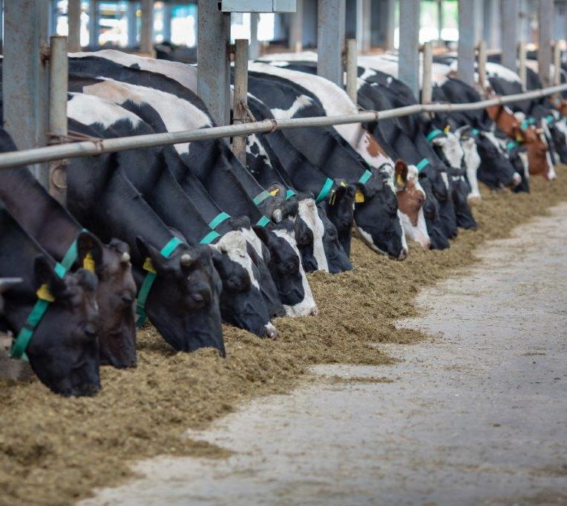
Применение гибридной ржи в кормлении с/х животных
КРС
Зерно в концентратной части рациона
Силос раннего укоса СВ 30%
Сенаж СВ 40%
Свиньи
Доращивание и откорм 30% - 50%
Свиноматки до 25%
Поросята 10% (<15 кг) 20% (>15 кг)
Птица
Бройлеры до 20%
Куры несушки до 20%
ЗДОРОВЬЕ ЖИВОТНОГО

Slide 4
Эффективность силоса из гибридной ржи
 | Ориентировочная потребность | Силос кукурузный | Смесь многолетних бобовых трав | Силос из гибридной ржи
Чистая энергия лактации (NEL),МДж | 6,7 | 6,7-7,0 | 5,4 | 6,7-7,0
Сырой протеин,% | 17 | 8,1 | 17,8 | 17,0 – 20,0
Балансирование 1 кг. сухого вещества
Шрот подсолнечный |  | 0,25 | Х | Х
Зерно кукурузы |  | Х | 0,5 | Х
переваримость NDF по силосу из ржи на уровне 75%, кукурузы - более 56% и по смеси бобовых трав – 43%.

Slide 5
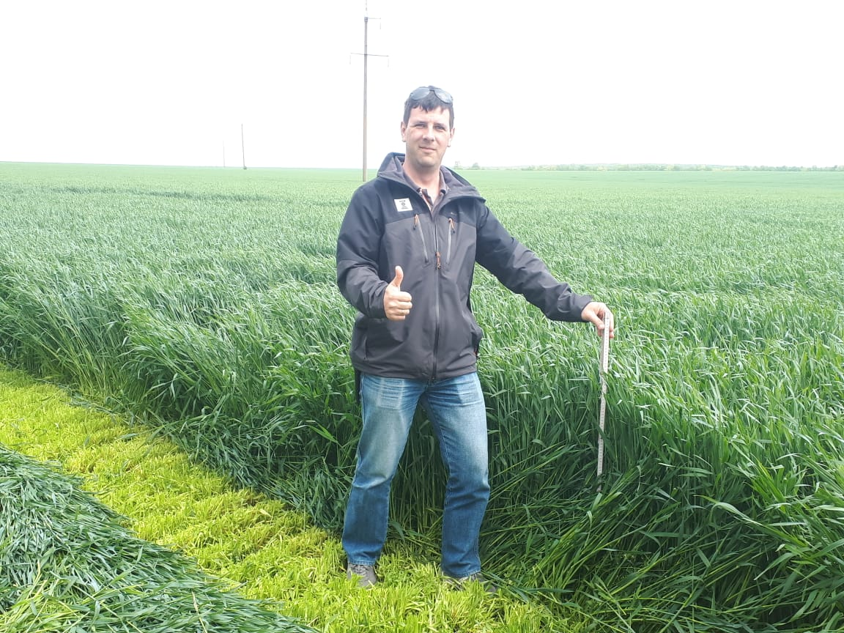
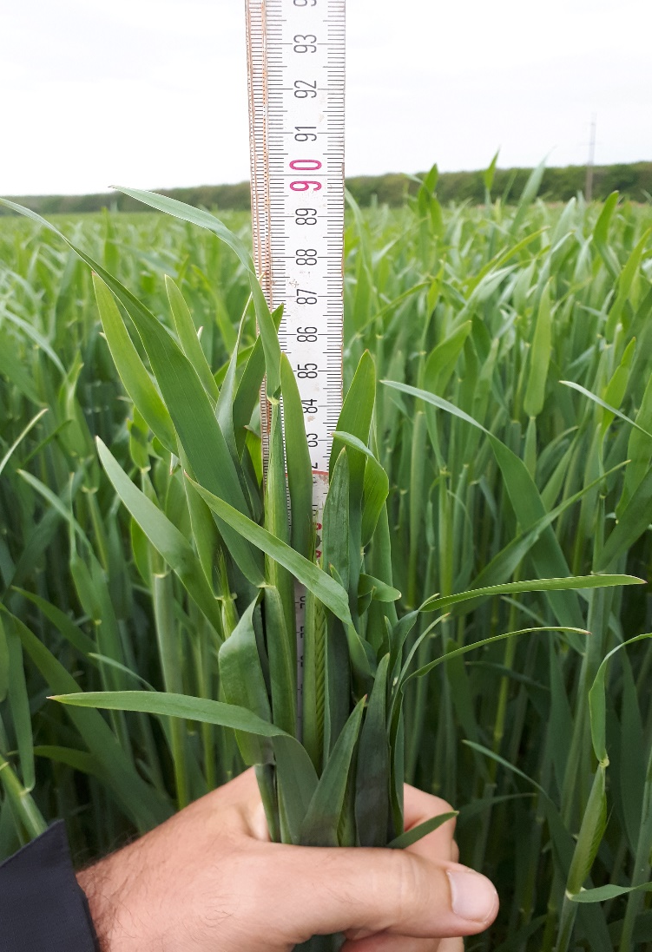
Уборка на зеленый корм
KWS PPT-Master

Slide 6
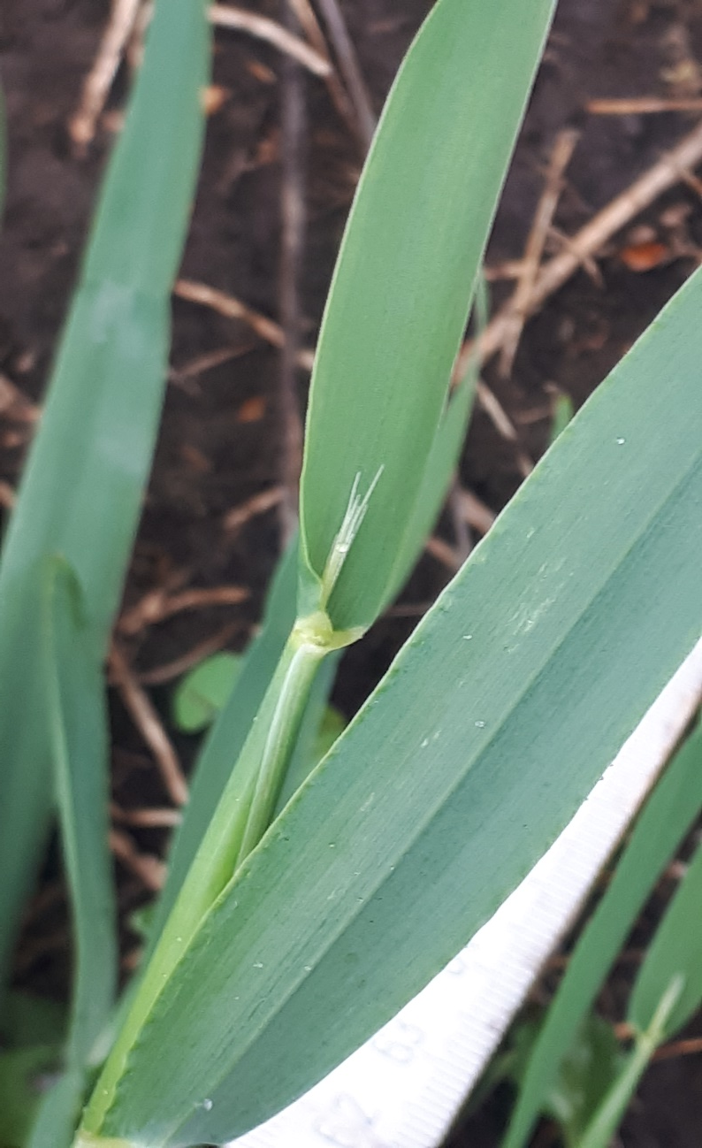
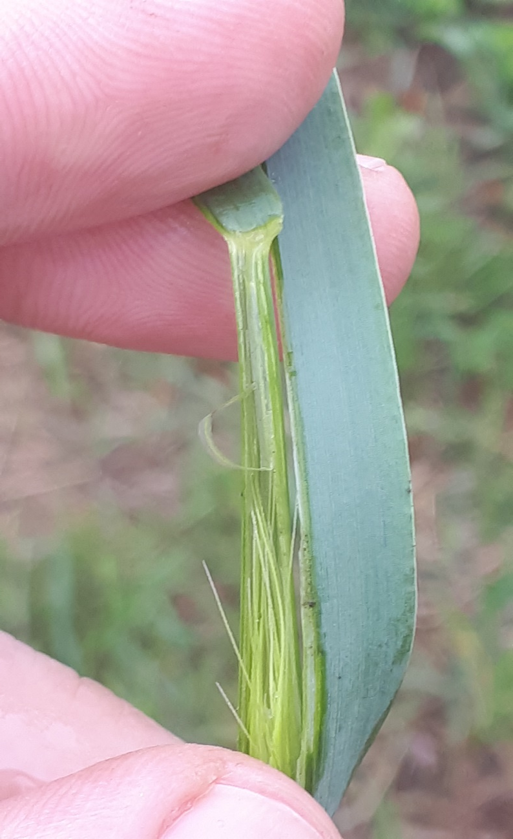
Уборка на зеленый корм
Оптимальная фаза для уборки ржи на зеленый корм.
Данная ваза проходит за 2-3 дня, поэтому начинаем выходить на уборку на несколько дней раньше. Пока ости еще не вышли.
KWS PPT-Master

Slide 7
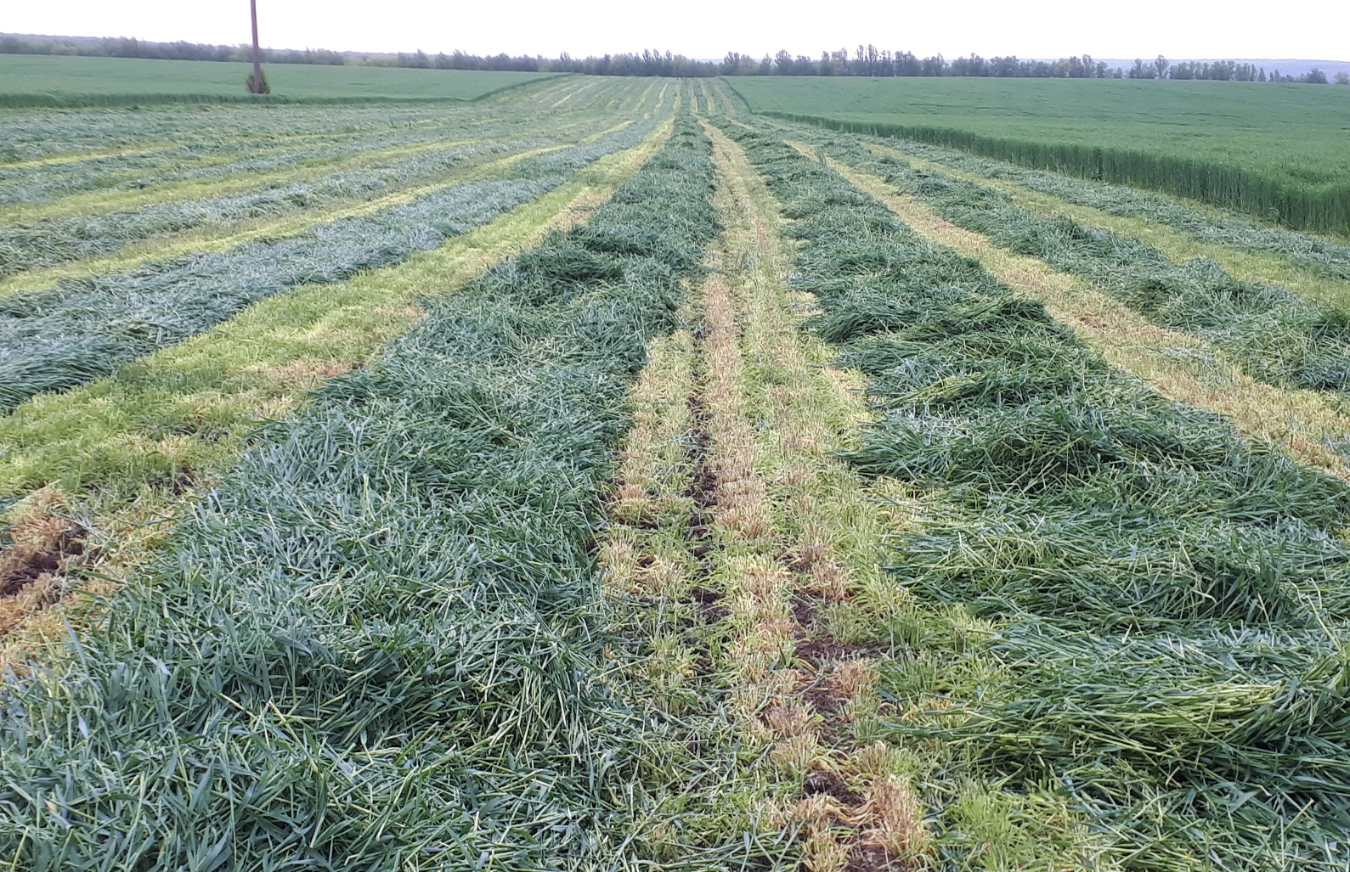
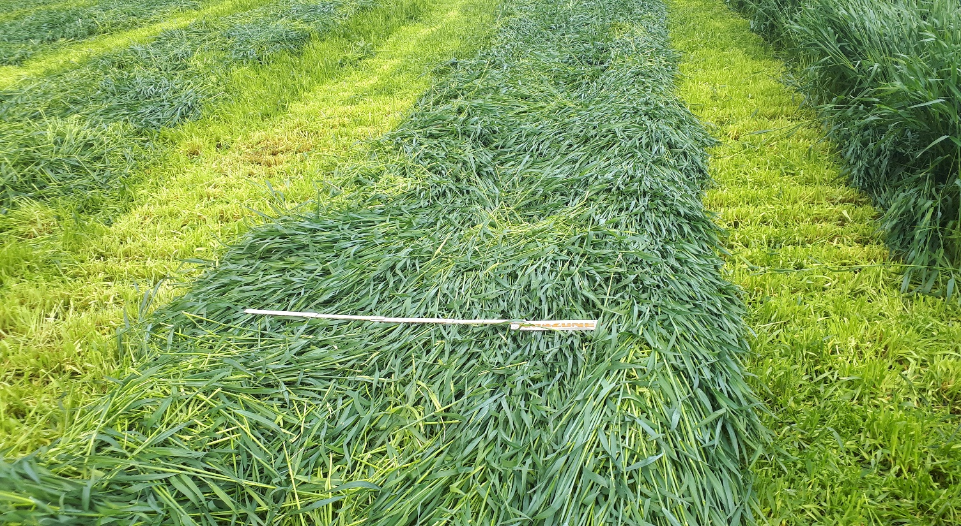
Уборка на зеленый корм
Высота среза: 8-12 см.
Влажность: 28-32% СВ
KWS PPT-Master

Slide 8
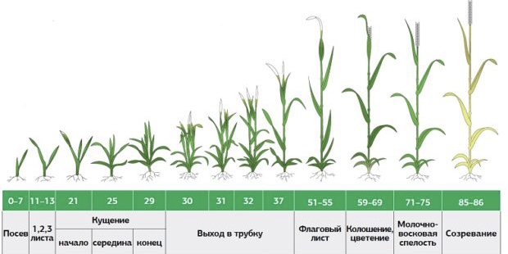
Уборка на силос
Уборка производится до выметывания
Колос находится в трубке, фаза флагового листа
Более ранняя уборка в меньшей степени ухудшает
качество корма, чем после выхода колоса
Содержание СВ 27-32%
Скашиваем, подвяливаем, валкуем, подбираем
Косилки-плющилки для быстрого подвяливания
зеленой массы
Косить лучше с утра (max сахаров)
Закладываем в траншею, трамбуем
Плотность трамбовки в траншею должна достигать
750- 850 кг/м3
Используем консерванты,
качественный укрывной материал
Учитываем фазу развития растения
© Д-р Сильвия Орос Livestock Performance Testing Ltd. Гёдёллё, Венгрия

Slide 9
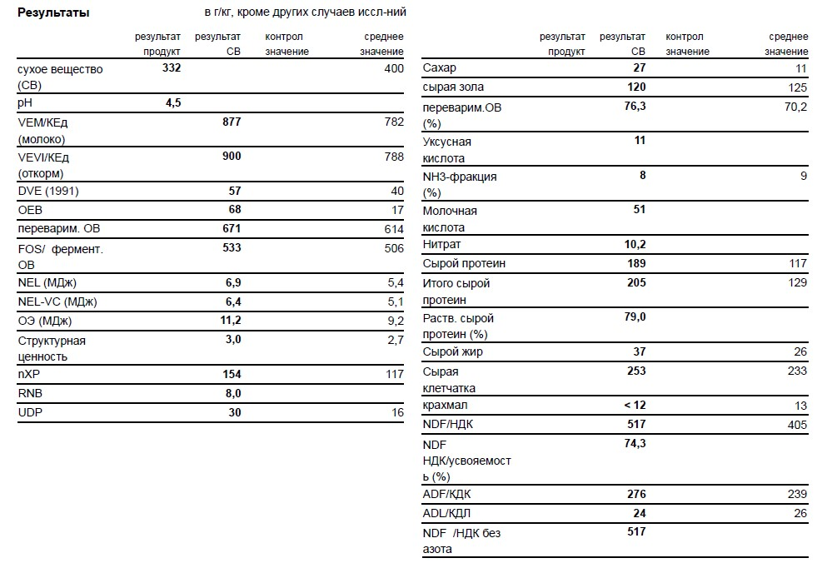
Эффективность силоса из гибридной ржи

Slide 10
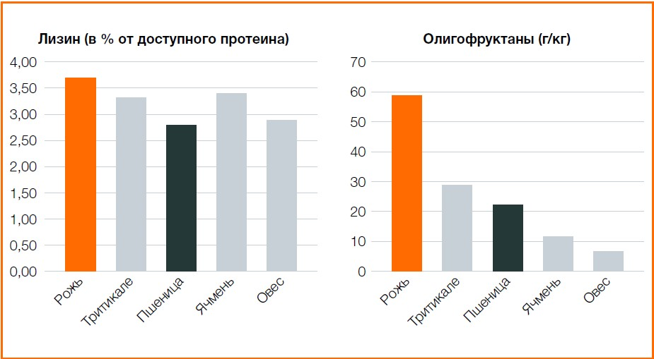
Преимущества использования гибридной ржи в кормлении свиней
ЭНЕРГЕТИЧЕСКАЯ ПИТАТЕЛЬНОСТЬ НЕ УСТУПАЕТ ЯЧМЕНЮ И ПШЕНИЦЕ
В 4 РАЗА МЕНЬШЕ АЛКИЛРЕЗОРЦИНОВ (ЕСТЕСТВЕННЫХ ГОРЕЧЕЙ),ЧЕМ В ЗЕРНЕ ПОПУЛЯЦИОННОЙ РЖИ
ВВОД В РЕЦЕПТУРЫ ПОЗВОЛЯЕТ ЗНАЧИТЕЛЬНО СНИЖАТЬ СЕБЕСТОИМОСТЬ КОМБИКОРМА
ПОЕДАЕМОСТЬ КОМБИКОРМА С РОЖЬЮ ВЫШЕ, ЗА СЧЕТ ВЫСОКОГО СОДЕРЖАНИЯ САХАРОВ В ЗЕРНЕ
ГИБРИДНАЯ РОЖЬ ЗНАЧИТЕЛЬНО МЕНЬШЕ ДРУГИХ ЗЕРНОВЫХ ПОДВЕРЖЕНА ПОРАЖЕНИЮ ФУЗАРИОЗОМ: САМОЕ БЕЗОПАСНОЕ ПО МИКОТОКСИНАМ ЗЕРНО
СПОКОЙСТВИЕ И ЗДОРОВЬЕ ЖИВОТНЫХ
Олигофруктаны прекурсоры бутиратов

Slide 11
Питательность зерна
Питательность зерна гибридной ржи сравнима с пшеницей

Slide 12
Спасибо за внимание! Остались вопросы? Тел (913)-724-56-99

